Slide 1
T

Slide 2
Índice
Trabalenguas 1
Trabalenguas 2
Trabalenguas 3
Trabalenguas 4
Trabalenguas 5
Trabalenguas 6
Trabalenguas 7
Trabalenguas 8
Trabalenguas 9
Trabalenguas 10

Slide 3
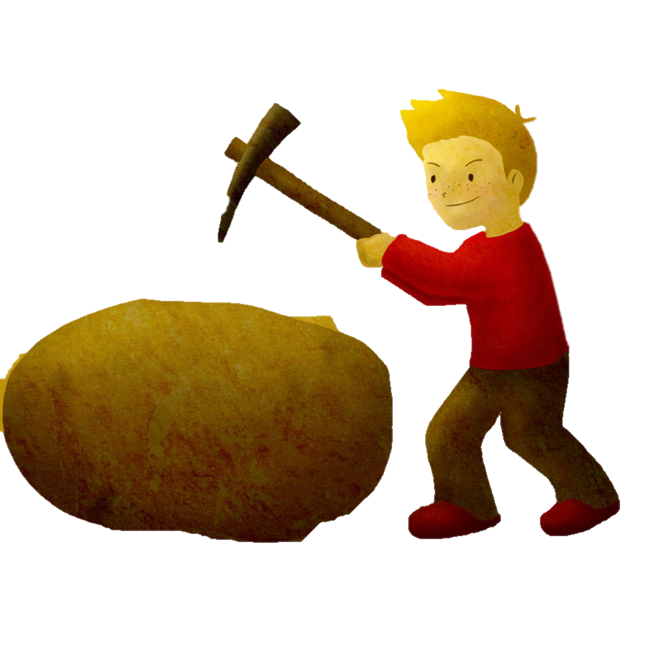
1.
Pepe Pecas pica papas con un pico, con un pico pica papas Pepe Pecas.
Si Pepe Pecas pica papas con un pico, ¿dónde está el pico con que Pepe Pecas pica papas?

Slide 4
2.
Cuando cuentes cuentos, cuenta cuantos cuentos cuentas, porque si no cuentas cuantos cuentos cuentas nunca sabrás cuantos cuentos cuentas tú.

Slide 5
3.
El amor es una locura que solo el cura lo cura, pero el cura que lo cura comete una gran locura.

Slide 6
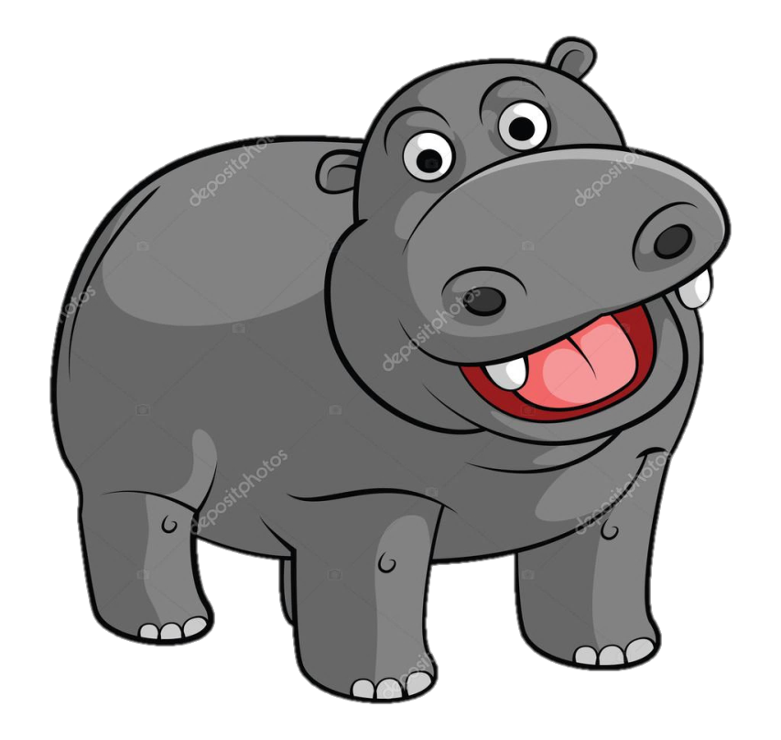
4.
El hipopótamo hipo esta con hipo ¿Quién le quita el hipo al hipopótamo hipo?

Slide 7
5.
Me trajo tajo tres trajes, tres trajes me trajo tajo

Slide 8
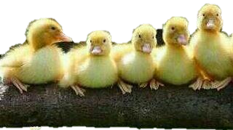
6.
Pata, peta, pita y pota cuatro patas, con dos patas cada pata

Slide 9
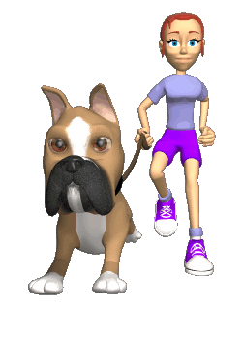
7.
El perrito de Rita me irrita dile a Rita que cambie el perrito por una perrita

Slide 10
8.
Toto toma té, Tita toma mate,
y yo me tomo toda mi taza de chocolate.

Slide 11
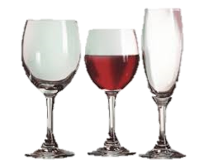
9.
Compré pocas copas, pocas copas compré, como compré pocas copas, pocas copas pagaré

Slide 12
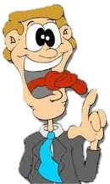
10.
Lado, ledo, lido, lodo, ludo, decirlo al revés lo dudo. Ludo, lodo, lido, ledo, lado, ¡Qué trabajo me ha costado!

